Slide 1
Érettségi feladatok

Slide 2
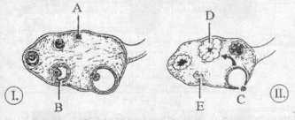
Ivari működések
Az alábbi két rajz egy felnőtt nő petefészkének állapotait ábrázolja.
1. Melyik hormon hatására zajlik le az I. rajzon látható folyamat?
Pontosan hol termelődik ez a hormon?
2. Mi a B jelű képződmény neve? Milyen hormont termel?
E hormon hatásai közül legalább kettőt írjon le!
3. Melyik hormon hatása idézi elő a C eseményt?
4. Az E jelzésű állapotban (és ezt követően) mi történik a nő méhében?
5. Ha megtermékenyítés következik be, melyik betűvel jelzett állapot állandósul?
6. A D jelzésű rész hormonja
a. neutrális zsír
b. aminosav
c. lipid
d. peptid
e. egyik sem a fentiek közül.
Notes:
1998. Női ivari működések

Slide 3
Notes:
2009. Közép! Női nemi ciklus

Slide 4

Notes:
2002. Ember szaporodása

Slide 5
Notes:
2018. Női dolgok

Slide 6
Notes:
2018. Női dolgok

Slide 10
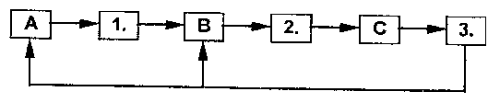
Hormonális szabályozás
Az alábbi ábra egyik belső elválasztású mirigyünk hormontermelésének szabályozását szemlélteti. A nagybetűk szerveket, illetve szervrészleteket, a számok hormonokat jelölnek. A 3. számú hormon jódtartalmú vegyület.
1. Nevezze meg, milyen szerveket (szervrészleteket) jelölnek a betűk!
2. Milyen sejtek termelik az A-val jelölt területen az 1. számú hormont?
3. A B-vel jelölt terület melyik részén képződik a 2. számú hormon?
4. Pontosan hogyan hat C működésére a 2. számú hormon?
Egy kísérleti állat vérébe a normálisnál nagyobb mennyiségben adagolják a 3. számú hormont.
5. Hogyan alakul ennek hatására a kísérleti állat oxigénfogyasztása és testsúlya?
Válaszát egy mondatban indokolja!
6. Hogyan alakul ennek hatására a 2. számú hormon szintje a vérben?
Válaszát egy mondatban indokolja!
Notes:
1999

Slide 11
Kiválasztószervek Veseműködés szabályozása
Notes:
2000

Slide 12
Kiválasztószervek Veseműködés szabályozása
 | Aldoszteron | Vazopresszin
Milyen hormon? | szteroid | peptid
Hol termelődik? | MVK külső rétege | Hipotalamusz, hipofízis hátsó lebenye tárolja
Hatása | Na (közvetve víz) visszaszívást fokozza, K és oxónium ürítést segíti | Fokozza a víz visszaszívást
Célsejtjei | elvezetőcsatorna végén és gyűjtőcsatornában | elvezetőcsatorna és gyűjtőcsatorna
Milyen lesz a vizelet? | Kevés, híg, savas | Kevés, tömény
Hatása a vérnyomásra | Emeli, mert növeli a vértérfogatot
Termelődését mi szabályozza? | vér alacsony Na és magas K koncentrációja | nő a testfolyadékok ozmotikus koncentrációja
Milyen élettani helyzetben indul meg a termelődése? | Sómentes diétát tartunk, túl sok K-ot viszünk be (sok paradicsomot eszünk) | sok vizet veszítünk verejtékkel, hányással, hasmenéssel
Hiánya | Sok vizelet, benne sok Na → csökkenő vérnyomás | 15-20 l vizelet, híg, sokat iszik

Slide 13
2001. Jódforgalom

Slide 14
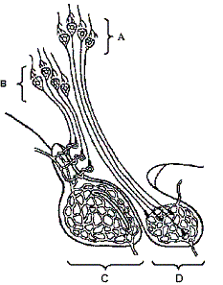
Szabályozás
1. Röviden fogalmazza meg, definiálja, mit jelent a következő kifejezés: neuroszekréciós sejt!
2. Melyik szervet alkotják a C és a D jelű részek?
3. Mi a C jelű részlet neve
4. a talamuszban található
5. más hormon képződésére ható hormont termel
6. egyes sejtjei a vérplazma ozmotikus koncentrációjának növekedésekor fokozzák hormontermelésüket
7. az idegrendszer befolyásolja a működését
Az alábbi táblázat a C és a D jelű részben felszabaduló egyes hormonokra vonatkozik. A kérdéses hormonok egy ember ivarszerveire hatnak
A hormon felszabadulásának helye | A hormon neve | Melyik ivarszervre hat a hormon? | A hormon hatása az ivarszerv működésére
C | 8. | 9. | ovulációt idéz elő
 | 10. | 9. | -
D | 11. | 12. | 13.

Slide 15
Vércukorszint
Melyik görbe az egészségesé?
Notes:
2007

Slide 16
Hormonok
Notes:
2008

Slide 17
Vércukorszint változásai

Slide 18
2. Mennyi glü volt a vérben összesen a kísérlet előtt?
3. Hány g glü adtak be intavénásan?

Slide 19
Kálcium anyagcsere
Notes:
2010

Slide 20
Notes:
2011

Slide 21
Szabályozás
 | Aldoszteron | Vazopresszin
Milyen hormon? | szteroid | peptid
Hol termelődik? | MVK külső rétege | Hipotalamusz, hipofízis hátsó lebenye tárolja
Hatása | Na (közvetve víz) visszaszívást fokozza, K és oxónium ürítést segíti | Fokozza a víz visszaszívást
Célsejtjei | elvezetőcsatorna végén és gyűjtőcsatornában | elvezetőcsatorna és gyűjtőcsatorna
Milyen lesz a vizelet? | Kevés, híg, savas | Kevés, tömény
Hatása a vérnyomásra | Emeli, mert növeli a vértérfogatot
Termelődését mi szabályozza? | vér alacsony Na és magas K koncentrációja | nő a testfolyadékok ozmotikus koncentrációja
Milyen élettani helyzetben indul meg a termelődése? | Sómentes diétát tartunk, túl sok K-ot viszünk be (sok paradicsomot eszünk) | sok vizet veszítünk verejtékkel, hányással, hasmenéssel
Hiánya | Sok vizelet, benne sok Na → csökkenő vérnyomás | 15-20 l vizelet, híg, sokat iszik
Notes:
2011

Slide 22
Egészséges és beteg hasnyálmirigy
Notes:
2011

Slide 23
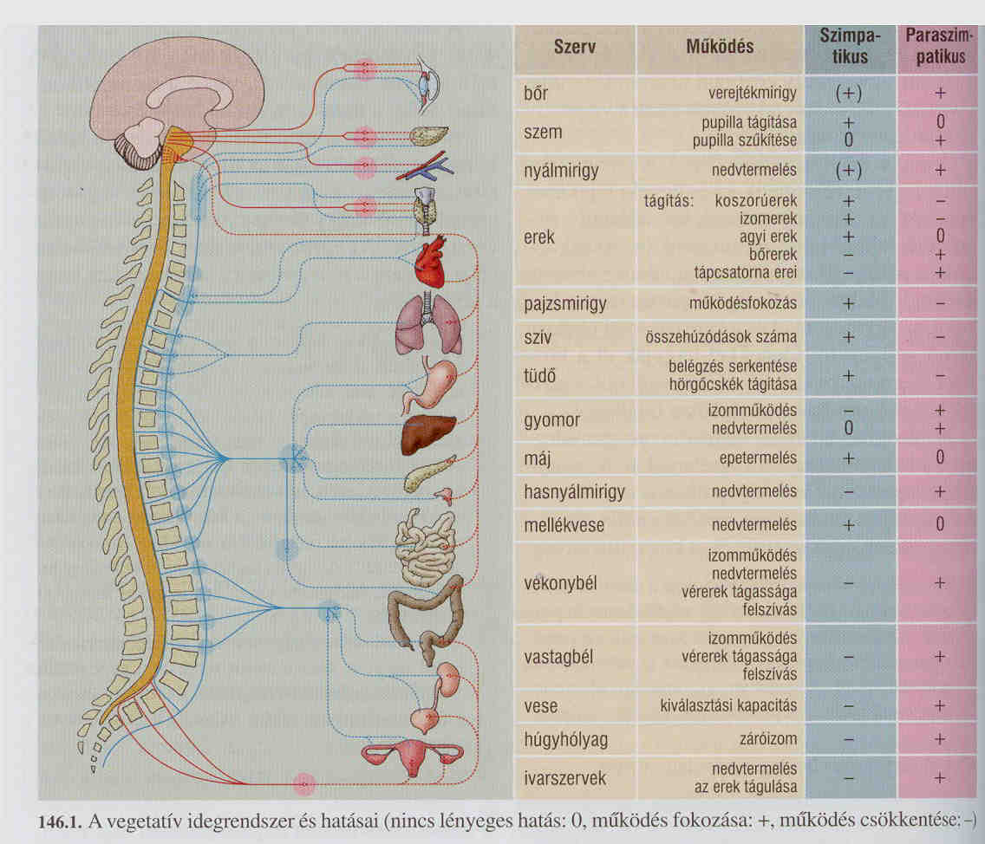
Paraszimpatikus rostot tartalmazó agyidegek (agytörzs, III, VII, IX, X)
Szimpatikus mellkasi gv. idegek
Szimpatikus ágyéki gv. idegek
Paraszimpatikus rostot tartalmazó keresztcsonti gv. idegek
Notes:
2011. Októberi emelten megkérdezték, hogy a hasnyálmirigy paraszimpatikus beidegző rostjai honnan erednek! Ezt az ábrát nagyon tudni kell!

Slide 24
Hasny.m. GLÜKAGON
  Vércukrot növeli: glikogén bontás és glükoneogenezis
Hasny.m. INZULI:
  Vércukrot csökkenti: glikogén szintézis és glü felvétel/oxidáció
Mellékv. Glükokortikoid (KORTIZOL):
  Éhezők hormonja, vércukrot növeli: glikogén szintézis és glükoneogenezis
Notes:
2012 május

Slide 25
Notes:
2012. Közép, Különös fogyókúra

Slide 27
Kényszerkúra
Notes:
2012

Slide 28
Notes:
2015. Mirigyhatározó

Slide 29
Notes:
2015. Szabályozó vegyületek

Slide 30
Notes:
2016. Terheléses vizsgálat

Slide 31
Notes:
2017. Szégyen a futás

Slide 32
Notes:
2017 D vitamin

Slide 33
Érdemes folyamatábrát készíteni a szöveg alapján!
UV
25-hidroxi -
kolekalciferol
7-dehidro
koleszterin
D3 (kolekalciferol)
- Halak
Máj
Tojás
bőrben
májban
Vesében, a kanyarulatos csatornák sejtjeiben
1-alfa-hidroxiláz
enzim
+ parathormon
Transzláció
Ca-felszívó fehérjék
szintézise
Sejtmagban
DNS átírás mRNS-é
(transzkripció)
bélhámsejtek
1,25 dihirdoxi-
Kolekalciferol = aktív
D-vitamin
Receptor fehérjéhez köt

